Slide 2
Informationsmøde Meritlæreruddannelsen
Campus Carlsberg
18. april 2021

Slide 3
Program
Kl. 17.00-17.10: Velkomst ved studiekoordinator for Åben Uddannelse,
Mette Marie Ladekær Gräs
Kl. 17.10-17.20: Oplæg ved meritlærerstuderende, Anne Gro Stensgaard om studiet set fra et studenterperspektiv
Kl. 17.20-17.30: Oplæg ved underviser, Christina Helene Gellert Kürstein om fagområdet Pædagogik og Lærerfaglighed (PL)
Kl. 17.30-18.30: Generel information om meritlæreruddannelsen ved studiekoordinatorer for meritlæreruddannelsen, Anne David Koue og Anders Bæk Brønsted
Kl. 18.30-19.00: Mulighed for spørgsmål individuelt

Slide 4
Kender du en medborger, som er nyankommen til Danmark?
Har han/hun en uddannelse fra sit hjemland, og ønsker han/hun at blive lærer i Danmark?
I så fald er vores forberedelseskursus måske en mulighed: FIF til læreruddannelsen
Vi holder informationsmøde om forberedelseskurset til læreruddannelsen: Torsdag den 15. april, kl. 17.00-18.30

Slide 5
Hvorfor læse til lærer?
Meningsfuldt at bidrage til næste generations dannelse og uddannelse – at kunne gøre en forskel
Fagligt udfordrende og relationelt givende
Lærermangel
Meritlærere er efterspurgt arbejdskraft

Slide 6
Adgang
Hvis du har en afsluttet kandidat-, bachelor- eller professionsbacheloruddannelse
eller
er fyldt 25 år,
har en uddannelse på mindst erhvervsuddannelsesniveau
og mindst to års erhvervserfaring

Slide 7
Overblik Indhold og omfang
Meritlæreruddannelsen:
I alt 150 ECTS-point
100 ECTS-point fordelt på 3 undervisningsfag (UV1-3)
40 ECTS-point inden for fagområdet pædagogik og lærerfaglighed (Pla-d)
10 ECTS-point praktikmodul (PR3)
Bemærk: Meritlæreruddannelsen er således 90 ECTS-point kortere end den ordinære læreruddannelse (4 års fuldtidsstudier)

Slide 8
Overblik Forløb
Uddannelsen er en fleksibelt tilrettelagt betalings- og deltidsuddannelse, der typisk tager omkring 4 år at gennemføre (deltidsstudier) med job ved siden af.
Du tilrettelægger uddannelsesforløbet individuelt på baggrund af dine ønsker og kvalifikationer, og du kan læse modulerne på dag-, aften- eller net-hold.
Du skal gennemføre uddannelsen inden for 6 år.
Eksempel på studieforløb:

Slide 9
Undervisningsfag
Vi anbefaler:
Dansk eller matematik 1.-6./4.-10.-klassetrin (40 ECTS-point) – alternativt engelsk 1.-6./4.-10.-klassetrin (40 ECTS-point)
2 andre undervisningsfag (af hver 30 ECTS-point)
Bemærk: Der er adgangskrav til undervisningsfag på baggrund af din gymnasiale uddannelse

Slide 10
Undervisningsfag 30 ECTS-point
Sprogfag:
Fransk
Tysk
Naturfag:
Biologi
Fysik/kemi
Geografi
Natur/teknologi

Slide 11
Undervisningsfag 30 ECTS-point
Kulturfag:
Historie
Kristendomskundskab
Samfundsfag
Praktiske/musiske fag:
Billedkunst
Håndværk & design
Idræt
Madkundskab
Musik

Slide 12
Valg af undervisningsfag
Prioritering af ligeværdige faktorer:
Faglig interesse og styrke (vel det vigtigste)
Størrelse (se Timetal for folkeskolens fag)
Aldersspecialisering (se Folkeskolens fag på klassetrin)
Efterspørgsel (i øjeblikket dansk (særligt 1.-6.-klassetrin), matematik (særligt 1.-6.-klassetrin), fysik/kemi, natur/teknologi, tysk, fransk, musik, kristendomskundskab – bemærk, dette er blot et skøn over det generelle billede i landet på baggrund af prognoser og kompetencedækning)
En særlig profil (gennem valg af fag/toning)
Ect.

Slide 13
Pædagogik og lærerfaglighed 40 ECTS-point
PLa: Almen undervisningskompetence
PLb: Elevens læring og udvikling
PLc: Specialpædagogik
PLd: Undervisning af tosprogede elever

Slide 14
Praktik (PR3) 10 ECTS-point
Et praktikmodul, hvor alle undervisningsfag er i spil:
Praktikundervisning på læreruddannelsen og 6 ugers praktik (30 dage) på en folkeskole
Mulighed for udstrakt praktik (f.eks. 2 dage om ugen i 15 uger)
Praktik afsluttes med prøve, ekstern censur og karakter
Ingen ”praktik i eget skema”
Merit for praktik: Det er kun undtagelsesvist muligt at få merit for praktik og endnu sjældnere for kompetencemålsprøven

Slide 15
Toning
Specialpædagogisk toning
Her erstattes et undervisningsfag af 3 specialiseringsmoduler på toningen.
Dansk eller matematik som 1. undervisningsfag, men valgfrit 2. undervisningsfag​.
Følger samme hold på specialiseringsmodulerne, hvilket giver et tættere studiemiljø.

Slide 16
Modulformer
Dag (kl. 8-17) (med ordinære lærerstuderende) – stort moduludbud (alle PL-moduler og alle undervisningsfag)
Aften (kl. 17-21) (rene merithold) – begrænset moduludbud (alle PL-moduler og udvalgte undervisningsfag)
Net (med ordinære lærerstuderende, men mange meritlærerstuderende) – begrænset moduludbud (alle PL-moduler og udvalgte undervisningsfag (dansk, matematik, engelsk, historie, kristendomskundskab/religion og samfundsfag)
Bemærk:
Der er ca. 4 timers undervisning om ugen på dag (formiddag eller eftermiddag) og aften, og et modul på 10 ECTS strækker sig over et semester (januar-maj/august-december)
Det er muligt at læse enkelte moduler i Helsingør og på Bornholm på dag
Skemapositionen kan ændre sig fra semester til semester på dag og net, ligesom der vil være et semesters pause mellem modul 2 og 3 på alle undervisningsfag undtagen dansk, matematik og engelsk
Der vil være komprimerede forløb (undervisning to gange om ugen) på dag i de semestre, hvor de ordinære lærerstuderende er i praktik eller har tværprofessionelt forløb.

Slide 17
Netbaserede moduler
Undervisning og vejledning er tilrettelagt dels som
Fysisk tilstedeværelsesundervisning: 4 indkald/semester: fredag 12.30-18.00, lørdag 9.30-13.30, lørdag 14.00 - 17.30 (75% mødepligt)
Netbaseret undervisning:
Synkron onlineundervisning: 4-5 indkald, mandag-torsdag aften kl.18-21
Asynkron undervisning: arbejde med opgaver individuelt eller i studiegrupper, feedback m.m.
Se mere på https://www.kp.dk/uddannelser/laerer/netuddannelse/

Slide 18
Optagelse
Der kan i særlige tilfælde dispenseres fra adgangsbetingelser, hvis en samlet vurdering af ansøgerens kvalifikationer og kompetencer begrunder optagelse.
Dispensation gives på baggrund af en konkret og individuel vurdering af ansøgeren.

Slide 19
Optagelse Undervisningsfag
Vær opmærksom på, at der er adgangskrav til de enkelte undervisningsfag.
Se mere her: https://www.kp.dk/optagelse-og-vejledning/adgangskrav-til-undervisningsfag/
Du kan i særlige tilfælde og efter en konkret vurdering få adgang til at følge et undervisningsfag, selv om du ikke opfylder adgangsbetingelserne, hvis du på anden vis har opnået relevante kompetencer.
Vurderingen finder sted i forbindelse med ansøgningen.

Slide 20
Merit for moduler
Du kan søge om merit for moduler enten i forbindelse med ansøgning om optagelse eller senere i uddannelsesforløbet.
Vi giver merit på baggrund af et uddannelseselement fra en anden videregående uddannelse, der i forhold til niveau (mindst professionsbachelorniveau), omfang (ECTS-point) og indhold (kompetence-, videns- og færdighedsmål) står mål med et givent modul på læreruddannelsen.
Studerende, der får merit for et undervisningsfag, skal stadig deltage i praktik i faget.
Får man merit, helt eller delvist, for et undervisningsfag eller PL-moduler, skal man stadig op til den samlede kompetencemålsprøve og vil blive prøvet i alle fagets kompetencemål – også dem, man har fået merit for.

Slide 21
Priser
Gældende priser:
pr. modul: 4.600 kr.
praktikmodul: 6.500 kr.
kompetencemålsprøve inklusive to vejledningslektioner: 3.100 kr. (man skal kun betale for kompetencemålsprøven, hvis man har fået merit for alle moduler på et fag, ellers er den inkluderet i modulprisen)
Priserne reguleres pr. kalenderår.
Betaling sker pr. semester for det antal moduler, man læser.

Slide 22
Ansøgning
Sådan søger du:
Elektronisk ansøgningsskema på kp.dk –> Uddannelser –> Meritlærer -> Ansøg om optagelse på meritlæreruddannelsen
Husk dokumentation for uddannelse (videregående og gymnasial) og eventuelt erhvervserfaring (hvis du søger ind på baggrund af en erhvervsuddannelse)
Vi spørger i ansøgningsskemaet, hvilke undervisningsfag du ønsker at læse på din meritlæreruddannelse (angivelsen er ikke bindende, men valg af første undervisningsfag er vigtigt)
Søg eventuelt merit for moduler – husk dokumentation (studieordning for den uddannelse, du søger merit på baggrund af)

Slide 23
Ansøgning Kalender
Ansøgningsfrist senest 1. maj 2021
Du får senest svar senest uge 25 med forslag til første semesters studieforløb
Introduktionsmøde i uge 33 og studiestart i uge 34 i august

Slide 24
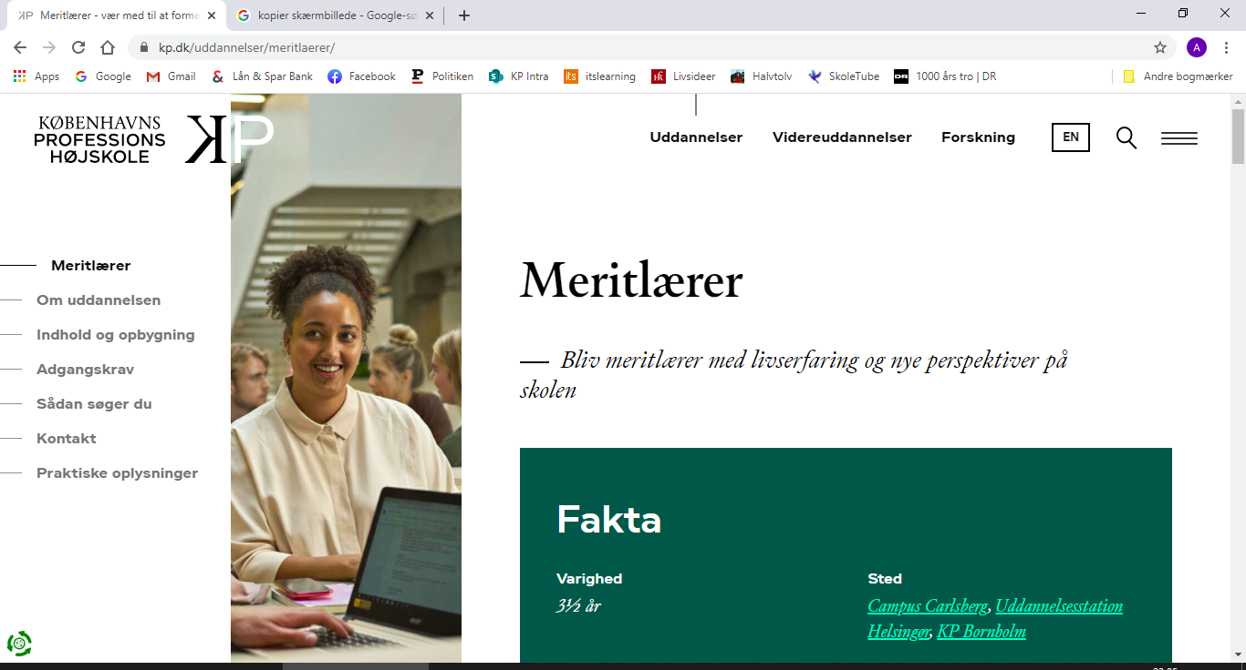
Mere information
Læs om meritlæreruddannelsen her: https://www.kp.dk/uddannelser/meritlaerer/

Slide 25
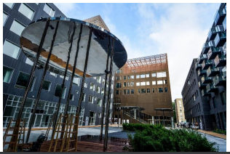
Velkommen til meritlæreruddannelsen!
Vi glæder os til at se jer på Campus Carlsberg ☺

